Slide 1


Поведенческие факторы, как замена ссылок
Автор проекта userator.ru
Морозов Роман
1 з 25

Slide 2
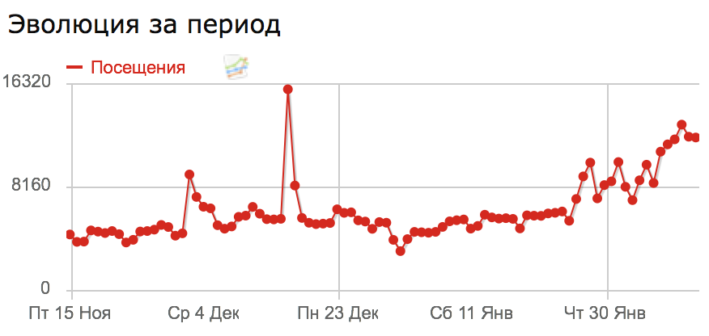
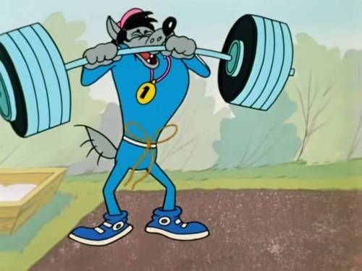
Рост после сообщения об отмене ссылочного
2

Slide 3
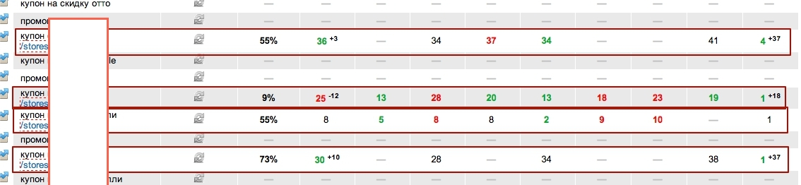
Обзор кейсов поведенческой раскрутки
3

Slide 4
Что очень хорошо работает для продвижения в Яндексе, Google
ТОП5
Поведенческая накрутка,
Усиление ссылок,
Zakladki.yandex.ru,
ya.ru,
twitter.
4

Slide 5
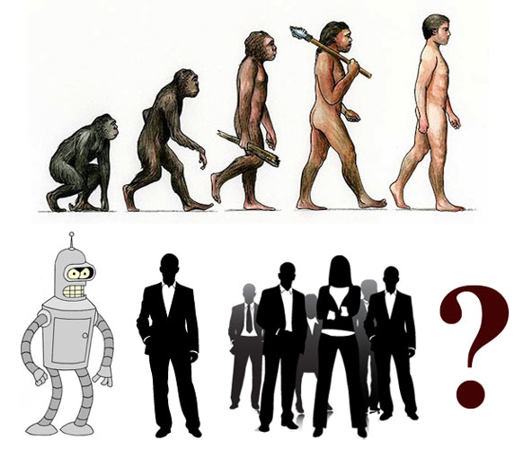
Боты и люди

Slide 6
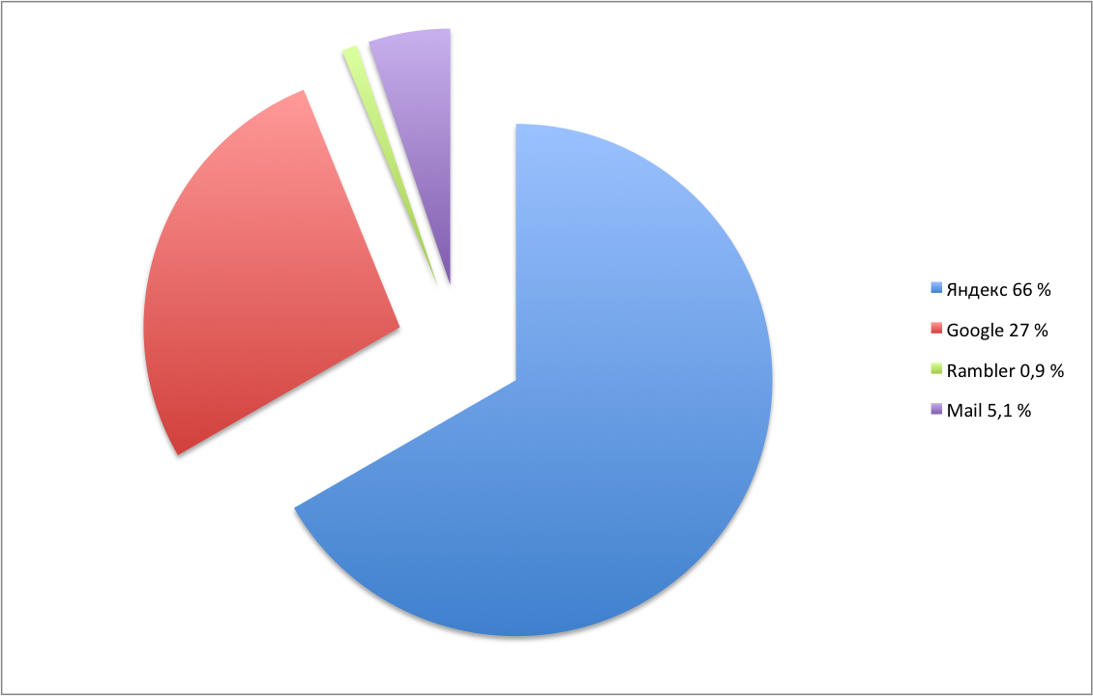
Накрутка поведенческих факторов
6

Slide 7
Усиление ссылок
7

Slide 8
Социальные факторы
8

Slide 9
ВКонтакте
9

Slide 10
Твиттер
10

Slide 11
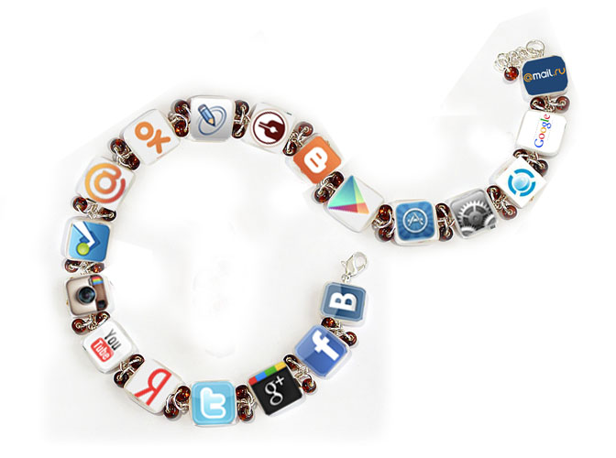
Цепочки заданий

Slide 12
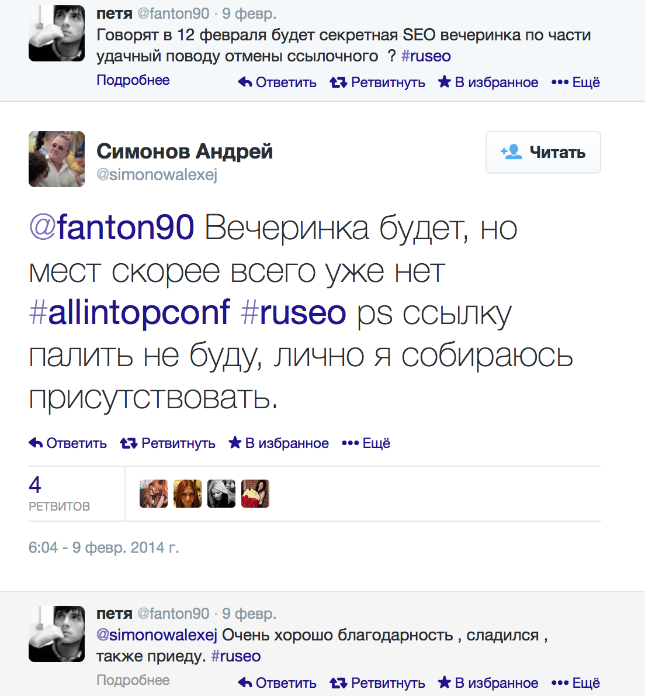
Twitter обсуждение
12

Slide 13
Google +
13

Slide 14
Youtube
14

Slide 15
FaceBook
15

Slide 16
Google +
16

Slide 17
Mail
17

Slide 18
App Store
18

Slide 19
Yandex
19

Slide 20
Одноклассники
20

Slide 21
Google play
21

Slide 22
Blogger.com
22

Slide 23
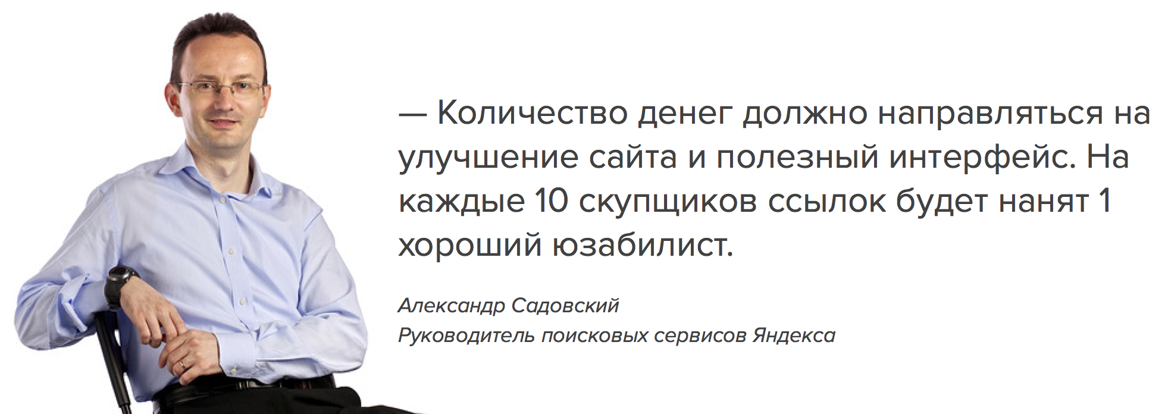

Яндекс и Google: Улучшение Юзабилити (делаем СДЛ)
23

Slide 24
Яндекс и Google: Улучшение Юзабилити (делаем СДЛ)
Список вопросов (автор Дмитрий Севальнев)
Достаточно ли быстро загрузился сайт?
По главной странице сайта можно чётко сказать, чему он посвящён, и определить его тематическую направленность?
Можете ли вы теперь сказать название компании?
Удобно ли навигационное меню на сайте?
Хорошо ли читается текст на странице?
Аккуратно ли оформлен текст на страницах (заголовки, абзацы, списки, иллюстрации)?
Видны ли на сайте технические ошибки, битые картинки или неработающий функционал?
Нет ли отвлекающих элементов (фоновая музыка, заставка, всплывающая реклама)?
Зайдите на внутреннюю страницу сайта. Понятно ли сразу где вы теперь находитесь и как вернуться обратно?
Достаточно ли просто найти контактный телефон?
Имеются ли дополнительные способы связи (онлайн-заявка, e-mail, онлайн-консультант)?
Подчеркнуты ли ссылки?
Нет ли дублей информации (одинаковые куски текста, повторяющиеся пункты меню)?
Попробуйте совершить какое-либо активное действие на сайте: написать тестовый комментарий, заполнить онлайн-форму, подписаться на рассылку. Всё ли прошло успешно и гладко?
Доверяете ли вы этой компании? Сложилось ли впечатление её надежности и грамотности?
Перечислите три-пять основных недостатков сайта на ваш взгляд (автор Станислав Ставский)
+ Анализ юзабилити от Александра Митника
+ Анализ ТОПа от Михаила Сливинского
24

Slide 25
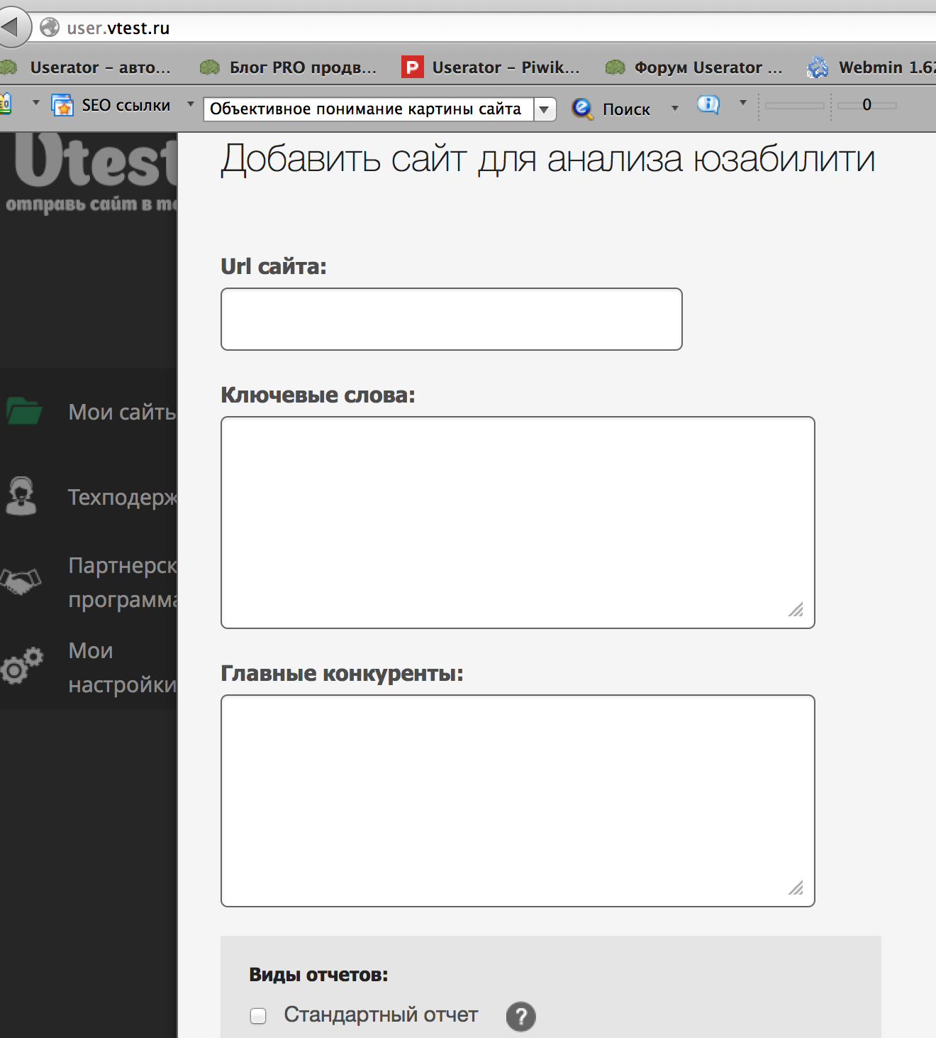
Входные данные
25

Slide 26

Объективное понимание картины сайта
26

Slide 27
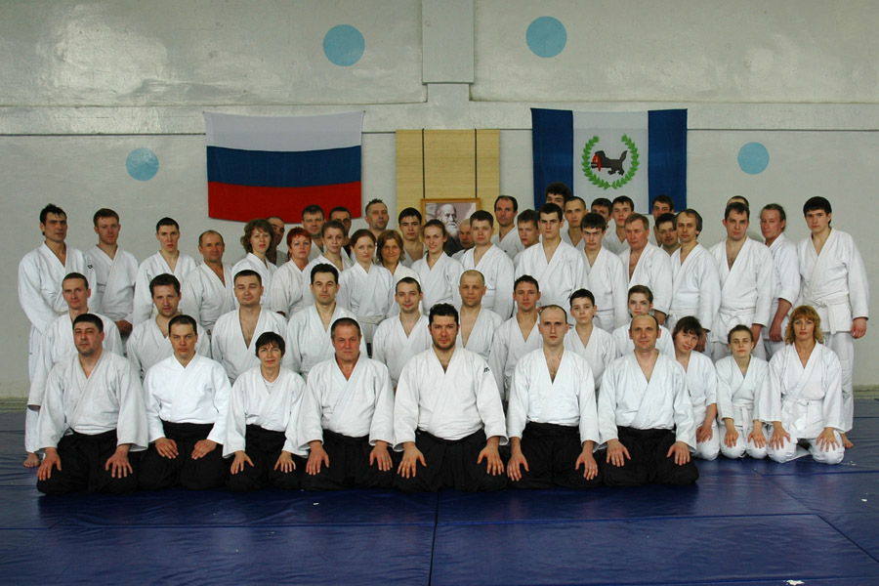


Полный юзабилити отчет (время 1 неделя)
50 асессоров Интернета
1 специалист по юзабилити
+
=
27

Slide 28
Состав отчета
Краткий технический анализ ~ 5 страниц,
Анализ юзабили от специалиста ~ 15 страниц,
Отчеты асессоров 8-10 страниц * 50 = ~ 500 страниц,
Всем клиентам, которые не
найдут в отчете полезной
информации мы готовы
вернуть деньги !
28

Slide 29
Цена вопроса
14 999 рублей
9999 рублей для участников allintopconf.ru
29

Slide 30

Всем спасибо !
Блог : Seonly.ru
Skype: romanmorozov
Ps. Мы ищем программистов в Тайланде
30

